Slide 1
CARRERA DE INGENÍERIA EN FINANZAS Y AUDITORÍA C.P.A. TESIS PREVIO A LA OBTENCIÓN DEL TÍTULO DE INGENIERO EN FINANZAS, CONTADOR PÚBLICO – AUDITOR
“ANÁLISIS DEL IMPACTO DEL CRÉDITO HIPOTECARIO CONCEDIDO POR EL BIESS, EN EL SECTOR DE LA CONSTRUCCIÓN, EL CRECIMIENTO DE LOS PRECIOS Y LA GENERACIÓN DE EMPLEO, EN LOS ULTIMOS 5 AÑOS”
AUTORA: CAROLINA YÁNEZ
DIRECTOR: Econ. OSCAR PEÑAHERRERA
CODIRECTOR: Econ. GALO ACOSTA

Slide 2
PLANTEAMIENTO DEL PROBLEMA
Existen cifras del BIESS con respecto a la incidencia en el sector de la construcción
creando la necesidad de recabar información y llegar a un análisis interpretativo de las variables que intervienen en este sector
de modo que se pueda determinar conclusiones que posibiliten a futuro la adopción de políticas en este campo;
determinar si el BIESS es que efectivamente es o puede constituirse en un regulador de los precios de la construcción en el país, por supuestas especulación es en el mercado de la construcción

Slide 3
OBJETIVO GENERAL
Realizar un análisis de los créditos hipotecarios concedidos por el BIESS para determinar las variaciones en los factores del sector de la construcción; precios, empleo y economía del país (PIB), dejando abierta la hipótesis de que en un futuro el BIESS sea un regulador de precios en el sector de la construcción.

Slide 4
OBJETIVOS ESPECÍFICOS
Levantar información histórica respecto a la concesión de los créditos hipotecarios y su incidencia en el sector de la construcción.
Definir mediante un análisis de investigación estructurado, cada una de las variables que intervienen en el sector de la construcción para lograr bases de datos que ayuden al estudio de dicho análisis.
Aplicar metodologías de investigación para el procesamiento de los datos recopilados, analizando la información tanto cuantitativa como cualitativa para obtener resultados comparativos
Aportar esta investigación para apoyar políticas direccionadas a los créditos hipotecarios que posteriormente se concederán en el BIESS.

Slide 5
BANCO DEL INSTITUTO ECUATORIANO DE SEGURIDAD SOCIAL
establece la creación de una entidad financiera de propiedad
artículo 372
canalizar sus inversiones
administrar los fondos previsionales públicos, inversiones privativas y no privativas
Responsable:
Su Gestión se sujetará a los principios de:
Seguridad
solvencia
Eficiencia
rentabilidad
control del órgano competente.
En el Suplemento de Registro Oficial No. 587
El 11 de mayo de 2009
se aprobó la creación

Slide 6
BANCO DEL INSTITUTO ECUATORIANO DE SEGURIDAD SOCIAL
Administrativa,
Técnica, y
Financiera.
Institución pública con autonomía
con finalidad social y de servicio público, domicilio principal en la ciudad de Quito, Distrito Metropolitano.
Afiliados
Jubilados
Pensionistas
Privados
Públicos
voluntarios
Por vejez
Por invalidez
60 años
40 o más aportaciones
MERCADO
CLIENTES

Slide 7
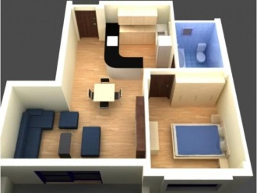
BANCO DEL INSTITUTO ECUATORIANO DE SEGURIDAD SOCIAL
PRÉSTAMOS HIPOTECARIOS
Préstamos Quirografarios
Préstamos Prendarios
Inversiones – Mercado de Valores
PRODUCTOS
PRÉSTAMOS HIPOTECARIOS
Vivienda Terminada
Remodelación y Ampliación de Vivienda
Adquisición de terreno
Construcción de Vivienda
Adquisición de terreno y Construcción de Vivienda
Adquisición de oficinas y locales comerciales y consultorios

Slide 8
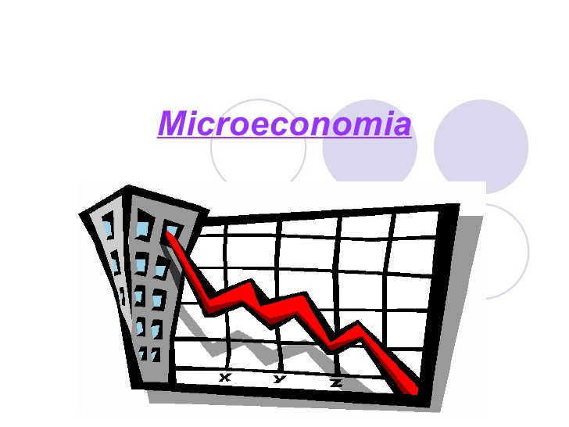
METODOLOGÍA Y TÉCNICAS DE INVESTIGACIÓN
MÉTODO INDUCTIVO
Particular a general
De una parte a un todo
MÉTODO DEDUCTIVO
General a particular
Complejo a simple
MACROECONÓMICO
MICROECONÓMICO
SECTOR DE LA CONSTRUCCIÓN
EMPLEO PEA
PIB
CRÉDITOS HIPOTECARIOS IFIS- BIESS
TASAS DE INTERÉS
PRECIOS POR METRO CUADRADO DE LA CONSTRUCCIÓN

Slide 9
MARCO TEÓRICO
Teorías del Bienestar, con el objetivo de alcanzar la mejor asignación de recursos posibles para los individuos de una sociedad, dejar de lado la pobreza, la desigualdad, y así mejorar la calidad de vida y la construcción de vivienda es una actividad fundamental para mejorar la calidad de vida de la población, ligado al Plan Nacional del Buen Vivir.
La evolución y el crecimiento del sector de la construcción de vivienda está medido a través del número de permisos para la construcción referente a datos proporcionados por un ente público como es el INEC.
Las tasa de interés; la obtención de un crédito para la vivienda, sea este financiado por el estado o por el sistema financiero privado,

Slide 10
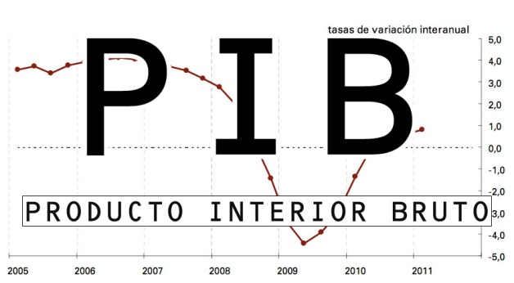
PRODUCTO INTERNO BRUTO (MILES DE DÓLARES) 2008-2012

Slide 11
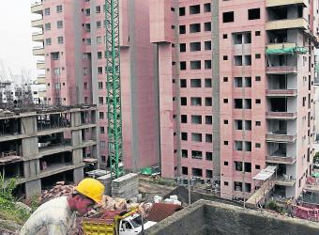
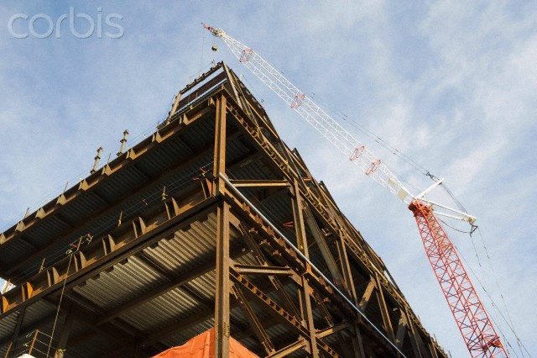
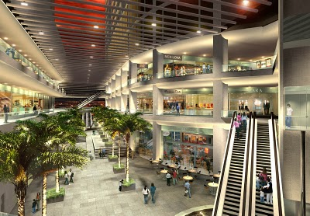
LA CONSTRUCCIÓN EN LA ECONOMÍA DE LOS PAÍSES
El sector de la construcción es una de las bases más importantes en la economía de un país
Los factores actuales que potencian su fortalecimiento son primordialmente los de la banca pública en el fomento de oferta y demanda de la vivienda y obras de vivienda.
Sector significativo y dinámico.

Slide 12
LA CONSTRUCCIÓN EN LA ECONOMÍA DEL ECUADOR
A partir del 2009, el Gobierno de Ecuador, aplica una serie de políticas para dinamizar al sector inmobiliario mediante incentivos, con la intención de solidificar el mercado y aportar grandes beneficios económicos y sociales.
A esto podemos sumar las inversiones realizadas por el Gobierno, principalmente en construcción vial, que en conjunto con el crecimiento del mercado inmobiliario lograron generar altas tasas de crecimiento del sector.
Esto ha contribuido de forma significativa al PIB total obteniendo una participación del 10% al 2012.

Slide 13
INDUSTRIA – PRODUCTO INTERNO BRUTO

Slide 14
PARTICIPACIÓN DEL SECTOR DE LA CONSTRUCCIÓN EN EL PIB 2008-2012

Slide 15
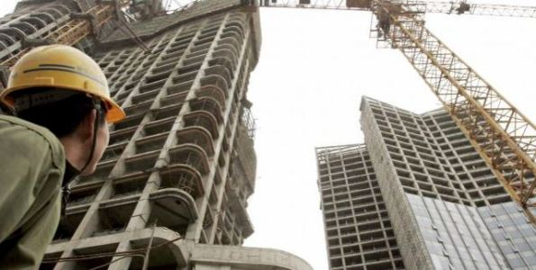
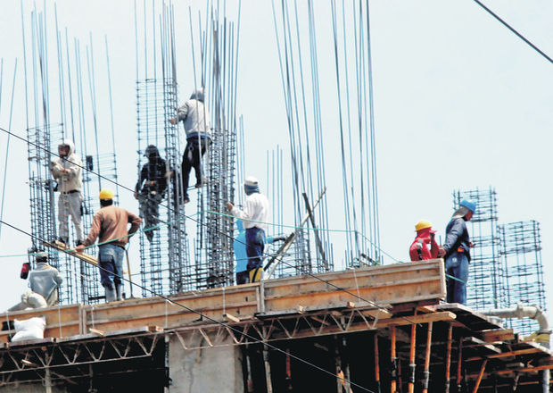
EL EMPLEO EN EL SECTOR DE LA CONSTRUCCIÓN

Slide 16
PRECIOS POR METRO CUADRADO 2008-2012
INDICE DE PRECIOS DE LA CONSTRUCCIÓN IPCO

Slide 17
NÚMERO DE PERMISOS PARA CONSTRUCCIONES 2008-2012

Slide 18
Tasas de Interés - BIESS
Tasas de Interés – IFIS
IFIS
AÑO | TEA
2008 | 10,94
2009 | 11,09
2010 | 10,42
2011 | 10,52
2012 | 10,94
PROMEDIO | 10,78

Slide 19
CRÉDITOS PARA LA VIVIENDA 2008-2012 BIESS

Slide 20
TIPO DE PRODUCTO 2008-2012 BIESS

Slide 21
PROVICIALES 2012 BIESS

Slide 22
CRÉDITOS CONCEDIDOS POR EL SECTOR PRIVADO 2008-2012 IFIS

Slide 23
CONCESIÓN DE CRÉDITOS PARA LA VIVIENDA IFIS vs BIESS

Slide 24
CONCESIÓN DE CRÉDITOS PARA LA VIVIENDA IFIS vs BIESS

Slide 25
COSTOS DEL METRO CUADRADO DE CONSTRUCCIÓN 2008-2012

Slide 26
COSTOS DEL METRO CUADRADO DE CONSTRUCCIÓN VIVIENDA UNIFAMILIAR (ACABADOS-MEDIOS)

Slide 27
COSTOS DEL METRO CUADRADO DE CONSTRUCCIÓN VIVIENDA UNIFAMILIAR POPULAR

Slide 28
COSTOS DEL METRO CUADRADO DE CONSTRUCCIÓN VIVIENDA MULTIFAMILIAR

Slide 29
Afiliados vs Salarios

Slide 30
CONCLUSIONES
La construcción es una actividad que está en auge como se ha evidenciado al revisar su participación en el PIB, ubicándose con el 10% al año 2012, siendo la cuarta actividad que aporta al crecimiento de la economía del país.
El sector de la construcción es un eje dinamizador de la economía en el Ecuador, dado que es quien absorbe la mayor cantidad de mano de obra, especialmente la menos calificada.
Con el aparecimiento del BIESS, las condiciones del mercado de créditos destinados a vivienda, ha cambiado radicalmente, puesto que el sector privado, Bancos y Cooperativas ha perdido espacio, dejando que sea el banco de la Seguridad Social, el ente que controle al momento este tipo de servicios.

Slide 31
CONCLUSIONES
El Banco del IESS, al momento es el actor más importante en el mercado del sector de la construcción; y, el comportamiento de los precios aparenta como se había señalado, indicios de especulación.
Los salarios de los afiliados a la seguridad social, son relativamente bajos, frente a las necesidades que el actual sistema impone para obtener créditos hipotecarios, lo que implica que cerca del 70% de los mismos, no está en condiciones de acceder a un crédito de este tipo.
En las zonas geográficas en las que se evidencia mayor número de permisos de construcción y por ende nuevas viviendas, son los municipios de la provincia de Pichicha.
Los actuales precios a los que se comercializan los distintos bienes inmuebles, especialmente en la capital de la República, no se compadecen con los costos que, las propias instituciones vinculadas a este sector, como la Cámara de la Construcción, publican, por el incremento que los mismos han sufrido, producto de la inflación propia del sector, pero adicionalmente, generado por el importante incremento de la demanda, gracias a la gran cantidad de créditos que el BIESS ha inyectado en los últimos años.

Slide 32
RECOMENDACIONES
Canalizar nuevos proyectos integrados con el apoyo de Municipios para lograr flexibilidad con los parámetros en proyectos de construcciones de conjuntos o urbanizaciones Multifamiliares (Acabados medios – populares), para afiliados que perciban un sueldo medio bajo.
Regular los precios anuales paralelamente al cambio del IPCO en el sector de la construcción en todas las instituciones que intervengan en dicho sector, siendo así el BIESS el regulador de precios por tener actualmente la mayor colocación de créditos para la vivienda.

Slide 33
Cambiar la política actual, en la que se financia el 100% del valor de una vivienda de hasta US$ 100.000, por el financiamiento de hasta el 100% de cualquier vivienda que sea adquirida al costo técnicamente establecido, más un margen adecuado de rentabilidad para el constructor; debiendo en este caso, el usuario financiar, si así lo desea la diferencia entre este valor y el precio al que esté adquiriendo el bien.
Reducir sus tiempos de concesión a plazos menores a 60 días, a fin de que este no sea un pretexto más de los constructores para incrementar el precio de venta de los inmuebles.

